Slide 1
Manual del Estudiante
Sección 5: Apéndice

Slide 2
Parte 1:
Como hacer el nudo de una corbata

Slide 3
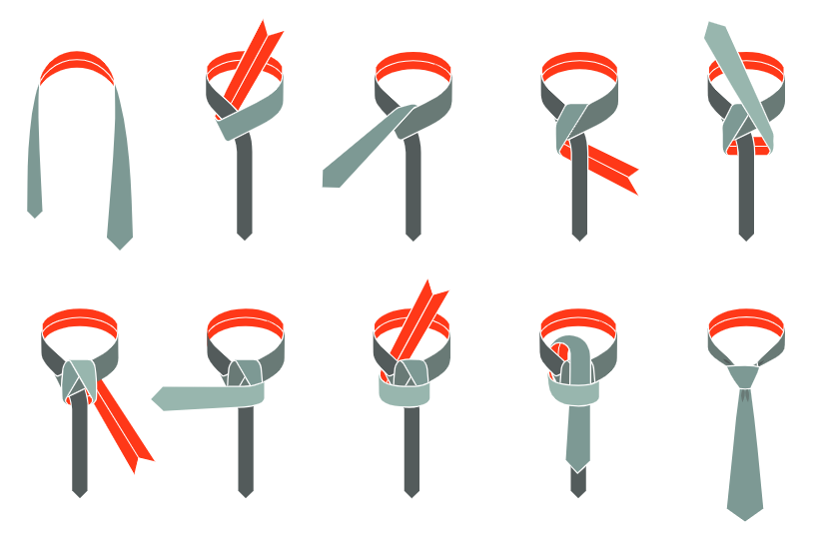
Nudo Windsor
Comiencen con el extremo ancho de la corbata a su derecha y extiendan un pie por debajo del extremo estrecho.
Crucen el extremo ancho sobre el extremo estrecho y suban a través del lazo.
Coloquen el extremo ancho hacia abajo, alrededor y detrás del extremo estrecho, y hacia arriba a la derecha.
A continuación, tiren hacia abajo a través del lazo y alrededor del extremo estrecho.
Giren y pásenlo a través del lazo.
Finalicen deslizando hacia abajo a través del nudo de frente. Ajusten y estiren bien el cuello.

Slide 4
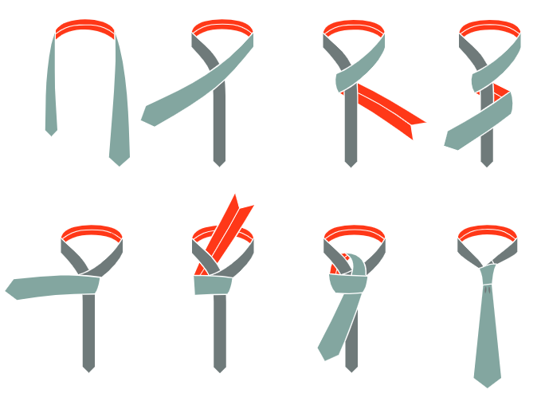
El nudo de cuatro en mano
Comiencen con el extremo ancho de la corbata a su derecha y extiendan un pie por debajo del extremo estrecho.
Crucen el extremo ancho sobre el extremo estrecho y vuelvan por debajo.
Continúen alrededor, pasando el extremo ancho a través del frente del extremo estrecho una vez más.
Pasen el extremo ancho hacia arriba a través del lazo.
Mantengan el frente del nudo suelto con el dedo índice, pasen el extremo ancho hacia abajo a través del lazo de frente.
Retiren el dedo y ajusten el nudo cuidadosamente.
Ajusten bien el cuello sosteniendo el extremo estrecho y deslizando el nudo hasta que se sienta cómodo.

Slide 5
Parte 2:
Consejos sobre redes sociales en la sección

Slide 6
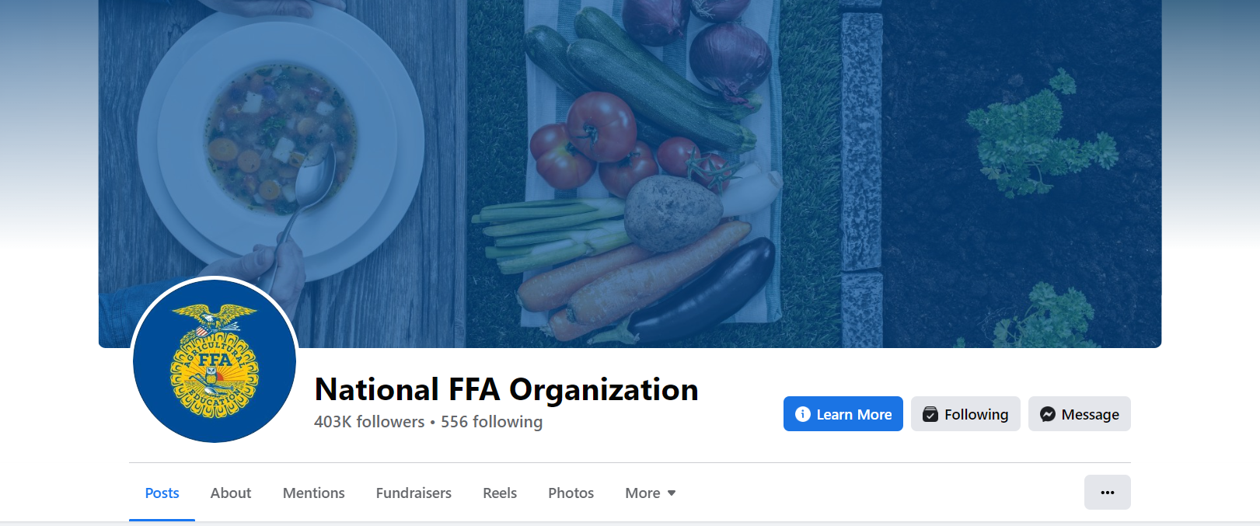
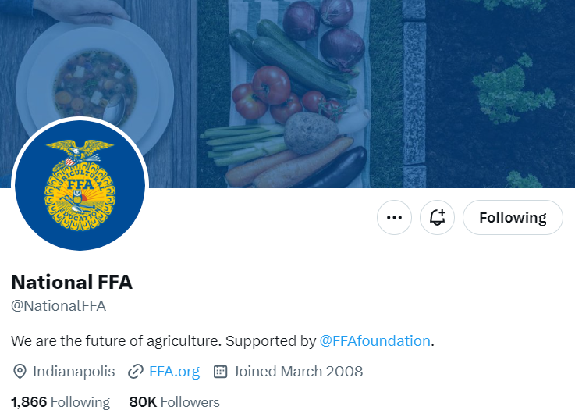
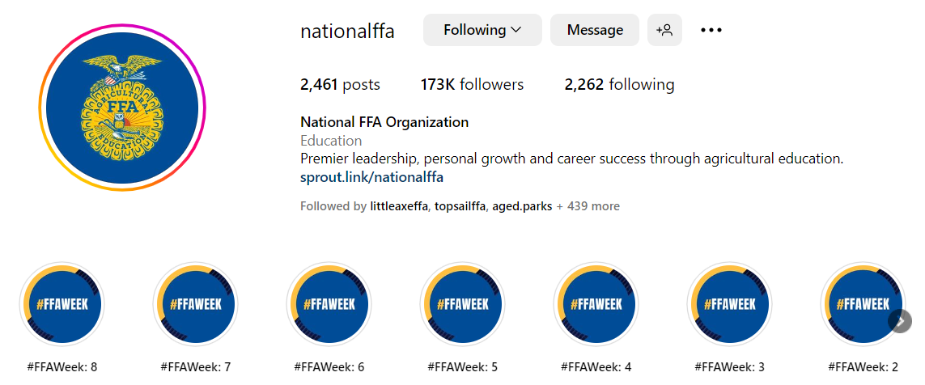
Consejos sobre redes sociales en el capítulo
FFA quiere comunicarse con sus miembros, y las redes sociales son un gran recurso, ya que muchos miembros de la FFA las utilizan.
Facebook, Twitter, Instagram
Al publicar, recuerden su voz FFA: un tono positivo, respetuoso e inspirador.
Resista la tentación de responder a los comentarios poco amables; no discutan con comentarios negativos.
Una vez que está en Internet, está ahí para siempre.

Slide 7
Consejos sobre redes sociales en el capítulo
Participen en la conversación: Soliciten comentarios, usen publicaciones abiertas y respondan a los comentarios de manera positiva y oportuna.
Ayuden a guiar las publicaciones: Animen a los usuarios a publicar fotos y videos de sus eventos.
Actualicen a menudo, ¡pero no tan a menudo! Cumplan con dos o tres actualizaciones al día; prueben una publicación en la mañana, tarde y noche.
Observen su tono: Está bien ser un poco menos formal, pero presten atención a su gramática y ortografía; y eviten la jerga, mantengan un lenguaje positivo y no olviden que los profesionales también pueden estar siguiendo sus redes sociales.
Personalicen su hashtag: Los alentamos a usar hashtags de la Organización Nacional FFA, pero también a crear los suyos propios personalizados para su capítulo o evento.
Recluten un equipo para la promoción: La publicación no tiene que recaer solo en una persona: un capítulo puede crear un equipo para ayudar a hacer todas las publicaciones, especialmente durante eventos o momentos de mucho tráfico.

Slide 8
BANCO DE ACRÓNIMOS ÚTILES
CDE Evento de Desarrollo Professional
FFA Future Farmers of America
LDE Evento de Desarrollo de Liderazgo
NCF Agricultor del Nuevo Siglo
NFA Nuevos Agricultores de América
PALS Socios en Apoyo al Aprendizaje Activo
POA Programa de Actividades
SAE Experiencia Agrícola Supervisada
WLC Conferencia de Liderazgo de Washington

